Slide 1
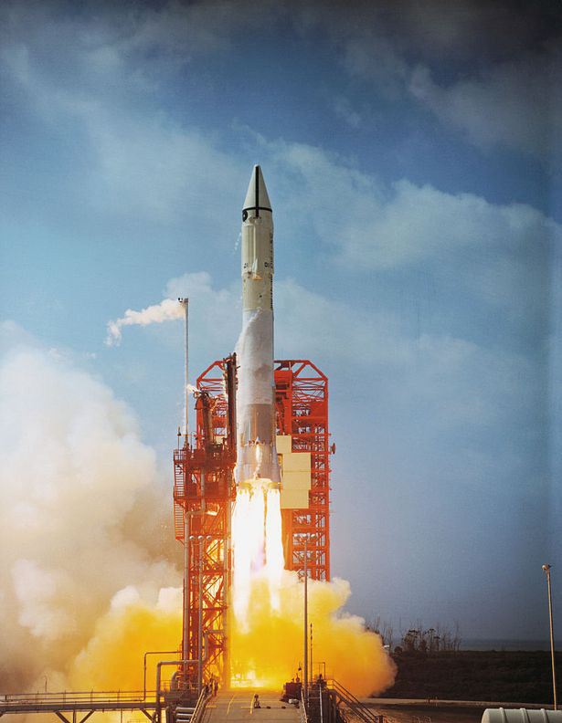

Để tạo lực phóng cho tên lửa, chúng ta nên dùng nhiên liệu là C₇H₁₆ hay H₂?

Slide 2


  BÀI 15
  Ý NGHĨA VÀ CÁCH TÍNH BIẾN THIÊN ENTHALPY PHẢN ỨNG HÓA HỌC

Slide 3






NỘI DUNG
01
Ý NGHĨA VỀ DẤU VÀ GIÁ TRỊ CỦA BIẾN THIÊN ENTHALPY PHẢN ỨNG.
02
CÁCH TÍNH BIẾN THIÊN ENTHALPY PHẢN ỨNG.

Slide 4


01
Ý NGHĨA VỀ DẤU VÀ GIÁ TRỊ CỦA BIẾN THIÊN ENTHALPY PHẢN ỨNG.

Slide 5
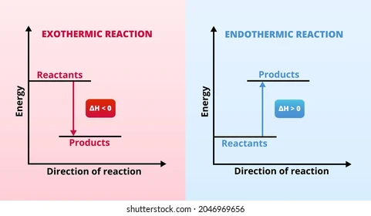
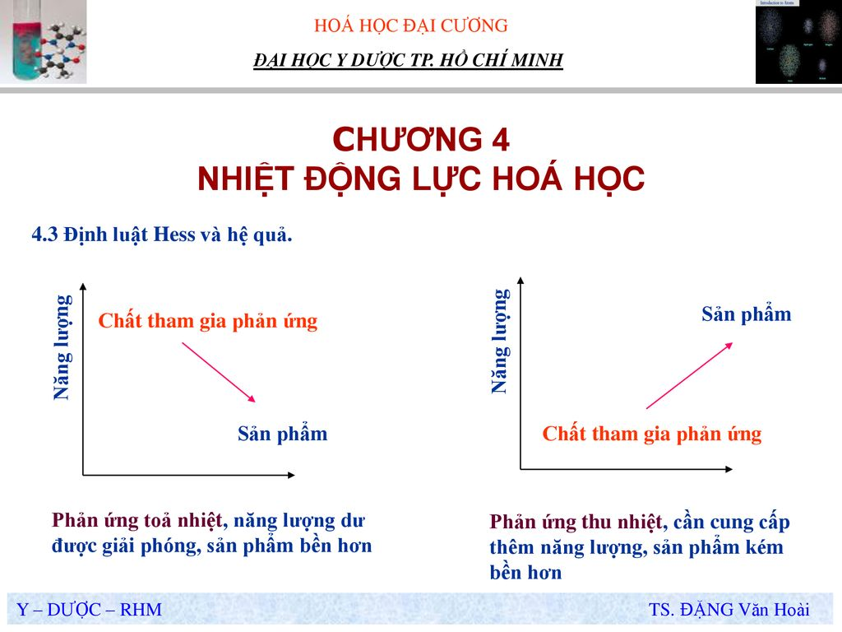
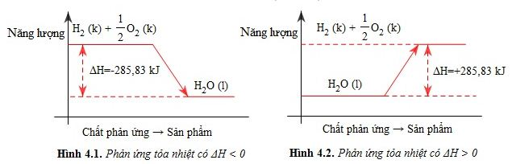
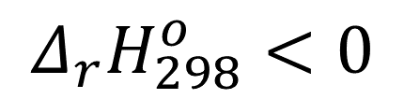
Phản ứng tỏa nhiệt: Biến thiên enthalpy của phản ứng có giá trị âm. Biến thiên enthalpy càng âm, phản ứng càng tỏa ra nhiều nhiệt.
Ý NGHĨA VỀ DẤU VÀ GIÁ TRỊ CỦA BIẾN THIÊN ENTHALPY PHẢN ỨNG.
$$Δ_{r}H_{298}^{o}<0$$

Slide 6
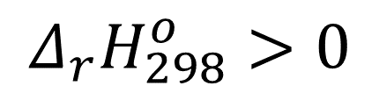
Ý NGHĨA VỀ DẤU VÀ GIÁ TRỊ CỦA BIẾN THIÊN ENTHALPY PHẢN ỨNG.
Phản ứng thu nhiệt: Biến thiên enthalpy của phản ứng có giá trị dương. Biến thiên enthalpy càng dương, phản ứng thu vào càng nhiều nhiệt.
$$Δ_{r}H_{298}^{o}>0$$

Slide 7
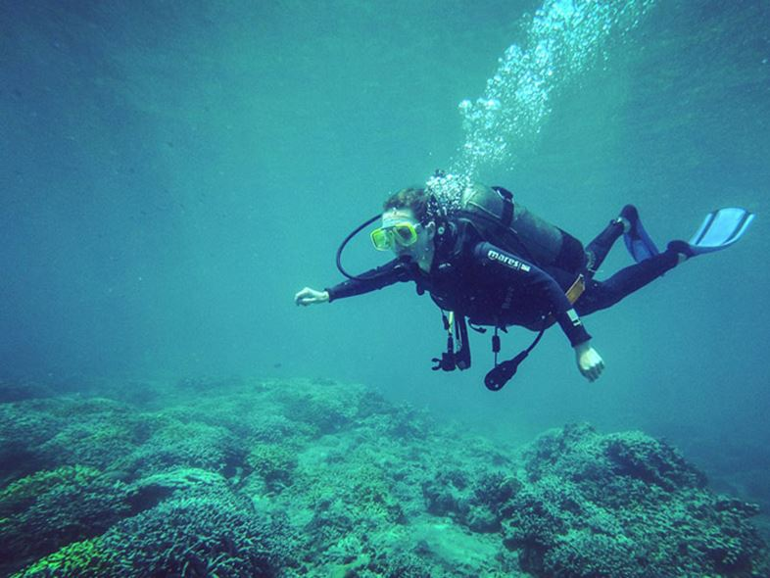
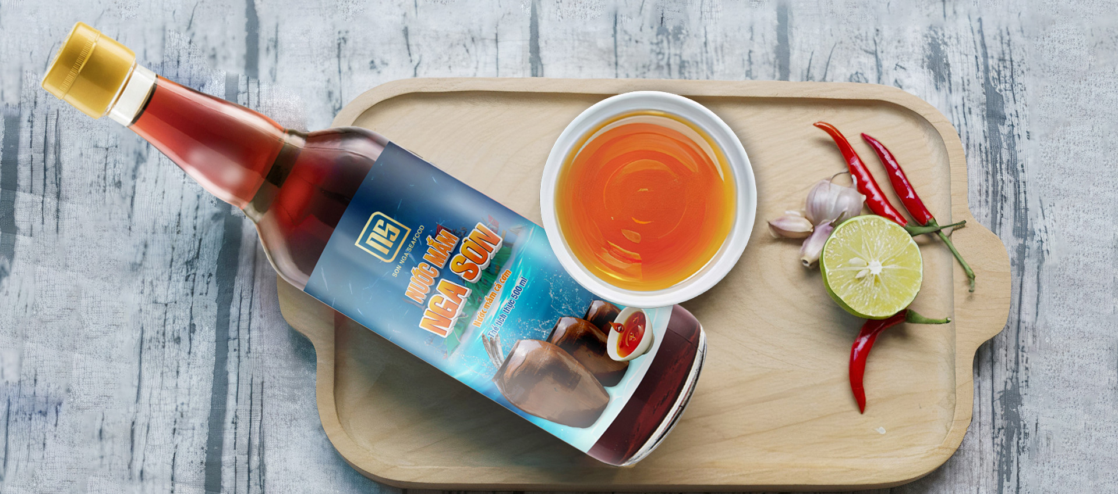
Ý NGHĨA VỀ DẤU VÀ GIÁ TRỊ CỦA BIẾN THIÊN ENTHALPY PHẢN ỨNG.
Vận dụng: Giải thích vì sao để giữ ấm cơ thể, trước khi lặn, người ta thường uống nước mắm cốt (là loại nước mắm chứa nhiều chất đạm).
Khi uống nước mắm, thường là mắm cốt với độ đạm cao (chứa rất nhiều acid amin). Các acid amin hấp thu nhanh chóng vào cơ thể cung cấp năng lượng. Giúp cơ thể có nguyên liệu để tăng sinh nhiệt.
Cùng với đó, lượng muối trong nước mắm thường rất cao. Khi uống vào sẽ khiến huyết áp tăng lên. Tim làm việc nhiều hơn để bơm lượng máu lớn hơn đi khắp cơ thể. Từ đó giúp cho cơ thể không bị lạnh.
0.5 秒延迟符，无
意义，可删除.

Slide 8
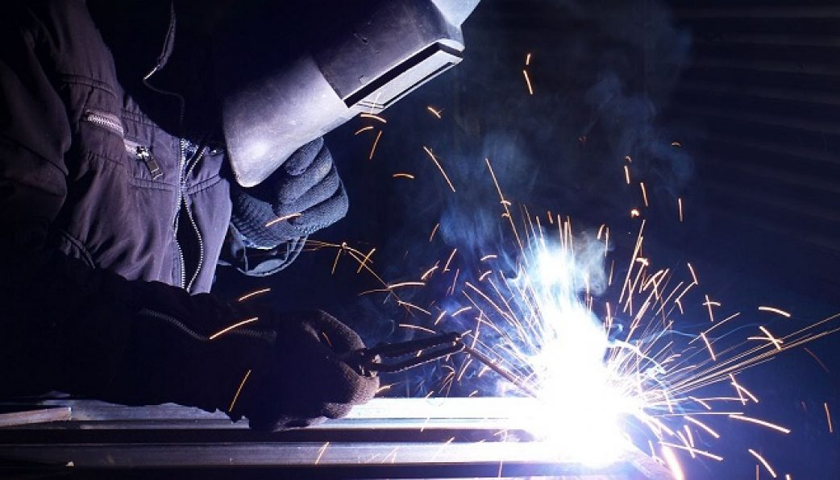
Ý NGHĨA VỀ DẤU VÀ GIÁ TRỊ CỦA BIẾN THIÊN ENTHALPY PHẢN ỨNG.
VD: Phản ứng đốt cháy methane và acetylene
CH₄(g) + 2O₂(g) → CO₂(g) + 2H₂O(l)
C₂H₂(g) + 5/2 O₂(g) → 2CO₂(g) + H₂O(l)
So sánh nhiệt tỏa ra của hai phản ứng?
Giải thích tại sao lại sử dụng acetylene làm đèn hàn xì?
Khi đốt cháy cùng thể tích methane và acetylene, lượng nhiệt do acetylene tỏa ra nhiều gấp 1,5 lượng nhiệt do methane tỏa ra.

Slide 9
Ý NGHĨA VỀ DẤU VÀ GIÁ TRỊ CỦA BIẾN THIÊN ENTHALPY PHẢN ỨNG.
Bảng so sánh hai loại phản ứng
 | PHẢN ỨNG THU NHIỆT | PHẢN ỨNG TỎA NHIỆT
GIAI ĐOẠN KHƠI MÀO | Hầu hết các phản ứng cần thiết khơi mào (đun nóng, đốt nóng….) | Có thể có, có thể không cần khơi mào, tùy phản ứng cụ thể.
GIAI ĐOẠN TIẾP DIỄN | Hầu hết các phản ứng cần phải tiếp tục đun hoặc đốt nóng. | Hầu hết các phản ứng không cần phải tiếp tục đun hoặc đốt nóng.
Phản ứng tỏa nhiệt thường diễn ra có lợi hơn các phản ứng thu nhiệt.

Slide 10

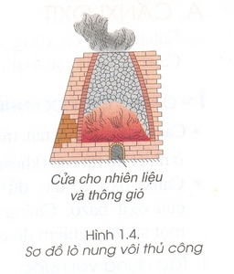
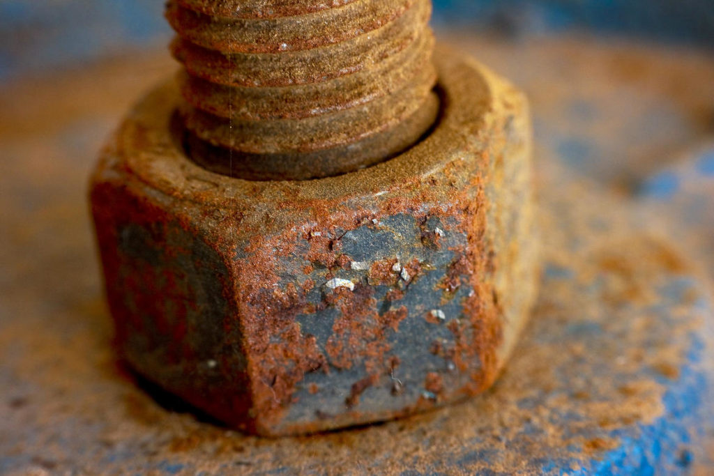
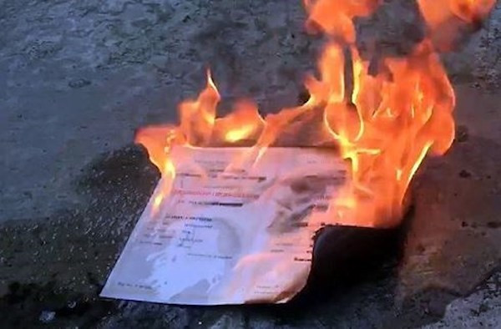
Cần khơi mào và cung cấp nhiệt liên tục.
Không cần khơi mào.
Cần khơi mào.

Slide 11
02
CÁCH TÍNH BIẾN THIÊN ENTHALPY CỦA PHẢN ỨNG

Slide 12
CÁCH TÍNH BIẾN THIÊN ENTHALPY CỦA PHẢN ỨNG
TÍNH BIẾN THIÊN ENTHALPY PHẢN ỨNG THEO ENTHALPY TẠO THÀNH
01
02
TÍNH BIẾN THIÊN ENTHALPY PHẢN ỨNG THEO NĂNG LƯỢNG LIÊN KẾT
0.5 秒延迟符，无
意义，可删除.

Slide 13
TÍNH BIẾN THIÊN ENTHALPY PHẢN ỨNG THEO ENTHALPY TẠO THÀNH
Xét phản ứng: aA + bB → mM + nN
Ví dụ: Cho phản ứng: 2NaCl(s) → 2Na(s) + Cl₂(g). Tính biến thiên enthalpy của phản ứng ở điều kiện chuẩn?

Slide 14

TÍNH BIẾN THIÊN ENTHALPY PHẢN ỨNG THEO ENTHALPY TẠO THÀNH
LÀM VIỆC THEO NHÓM
Các nhóm hoàn thành bài tập vào bảng phụ trong 5 phút.
Đại diện nhóm báo cáo, nhóm đối kháng phản biện, nhận xét.
Tính các phản ứng đốt cháy hoàn toàn 1 mol mỗi chất
Nhóm 1, 3: C₂H₄(g)
Nhóm 2, 4: C₂H₆(g)
Nhóm 3, 6: CO(g).
Biết các sản phẩm thu được đều ở thể khí.

Slide 15
Xét phản ứng đốt cháy 1 mol C₂H₄:
C₂H₄ (g) + 3O₂ (g) → 2CO₂ (g)+ 2H₂O (g)
∆_{f}H⁰₂₉₈ = 2.∆_{f}H⁰₂₉₈ (CO₂) + 2. ∆_{f}H⁰₂₉₈ (H₂O) – 3.∆_{f}H⁰₂₉₈ (O₂) – 1.∆_{f}H⁰₂₉₈ (C₂H₄)
= (-393,5).2 + (-241,8). 2 – 3.0 – 1.52,4 = -1323 kJ.mol⁻¹
NHÓM 1,3:
- Xét phản ứng đốt cháy 1 mol C₂H₆:
C₂H₆ (g) + 7/2 O₂ (g) → 2CO₂ (g)+ 3H₂O (g)
∆_{f}H⁰₂₉₈ = 2.∆_{f}H⁰₂₉₈ (CO₂) + 3.∆_{f}H⁰₂₉₈ (H₂O) - 7/2.∆_{f}H⁰₂₉₈ (O₂) – 1.∆_{f}H⁰₂₉₈ (C₂H₆)
= (-393,5).2 + (-241,8).3 –7/2.0 – 1.(-84) = -1428,4 kJ.mol⁻¹
NHÓM 2,4:
- Xét phản ứng đốt cháy 1 mol CO:
CO(g) + ½ O₂ (g) → CO₂(g)
∆_{f}H⁰₂₉₈ = 1.∆_{f}H⁰₂₉₈ (CO₂) – ½.∆_{f}H⁰₂₉₈ (O₂) – 1.∆_{f}H⁰₂₉₈ (CO)
= (-393,5).1 – ½.0 – 1. (-110,5) = -283 kJ.mol⁻¹
NHÓM 5,6:

Slide 16
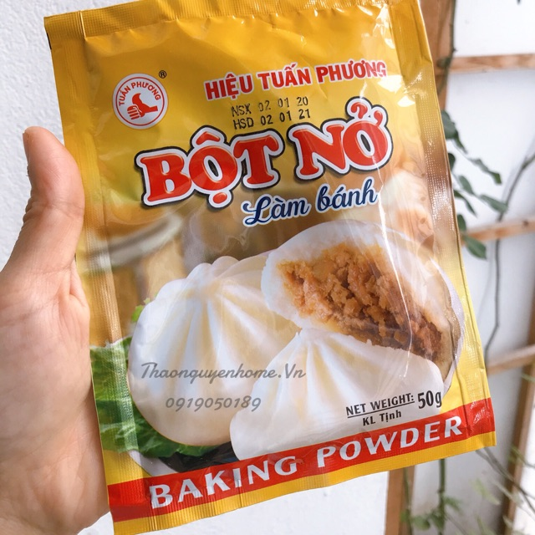
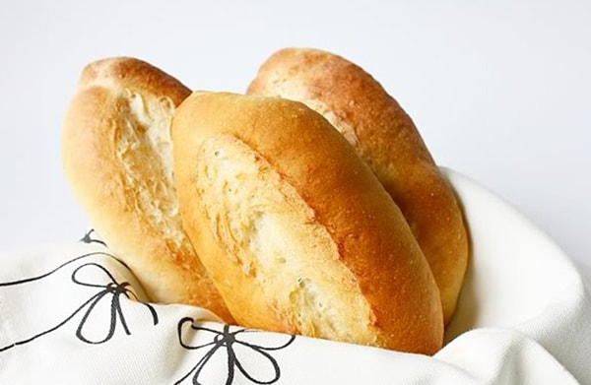
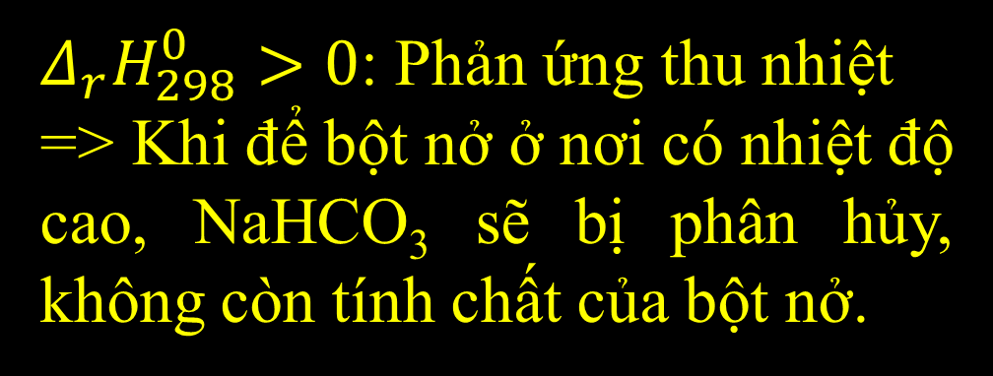
Ý NGHĨA VỀ DẤU VÀ GIÁ TRỊ CỦA BIẾN THIÊN ENTHALPY PHẢN ỨNG.
Vận dụng: Cho biết: 2NaHCO₃(s) → Na₂CO₃(s) + CO₂(g) +H₂O(l)
NaHCO₃ có trong thành phần bột nở dùng để làm bánh. Vì sao khi bảo quản, cần tránh để bột nở ở nơi có nhiệt độ cao?
$Δ_{r}H_{298}^{0}>0$: Phản ứng thu nhiệt
=> Khi để bột nở ở nơi có nhiệt độ cao, NaHCO₃ sẽ bị phân hủy, không còn tính chất của bột nở.
0.5 秒延迟符，无
意义，可删除.

Slide 17
TÍNH BIẾN THIÊN ENTHALPY PHẢN ỨNG THEO NĂNG LƯỢNG LIÊN KẾT
Xét phản ứng: aA + bB → mM + nN
Chất đầu
Sản phẩm
E_{b}(A), E_{b}(B), E_{b}(M), E_{b}(N) lần lượt là tổng năng lượng liên kết của tất cả các liên kết trong phân tử A, B, M, N.

Slide 18
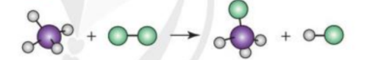
TÍNH BIẾN THIÊN ENTHALPY PHẢN ỨNG THEO NĂNG LƯỢNG LIÊN KẾT
VD: Cho phản ứng: CH₄(g) + Cl₂(g) → CH₃Cl(g) + HCl(g). Tính biến thiên enthalpy chuẩn cho phản ứng.
Phản ứng tỏa nhiệt nên dễ phản ứng và thuận lợi xảy ra. Trong thực tế chỉ cần chiếu sáng là phản ứng sẽ xảy ra.

Slide 19
TÍNH BIẾN THIÊN ENTHALPY PHẢN ỨNG THEO NĂNG LƯỢNG LIÊN KẾT
VD: Cho phản ứng: H₂(g) + Cl₂(g) → 2HCl(g). Tính biến thiên enthalpy của phản ứng.
Phản ứng tỏa nhiệt nên dễ phản ứng và thuận lợi xảy ra. Trong thực tế chỉ cần chiếu sáng là phản ứng sẽ xảy ra.

Slide 20
Để tạo lực phóng cho tên lửa, chúng ta nên dùng nhiên liệu là C₇H₁₆ hay H₂?
Tính biến thiên enthalpy cho hai phản ứng sau (biết C₇H₁₆ tạo bởi 16 liên kết C – H và có 6 liên kết C-C).
2H₂(g)+O₂(g) 2H₂O (g)
C₇H₁₆(g)+11O₂(g) 7CO₂(g)+8H₂O(g)

Slide 21
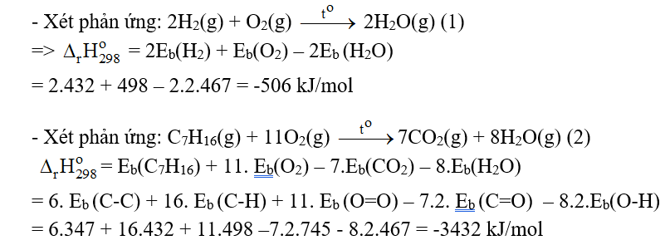
Tính biến thiên enthalpy cho hai phản ứng sau (biết C₇H₁₆ tạo bởi 16 liên kết C – H và có 6 liên kết C-C)
=> Phản ứng (2) xảy ra thuận lợi hơn so với phản ứng (1)
=> C₇H₁₆ là nhiên liệu hiệu quả hơn cho tên lửa.

Slide 22
03
TỔNG KẾT

Slide 23
Nếu biến thiên enthalpy của phản ứng có giá trị dương thì phản ứng đó là phản ứng thu nhiệt., giá trị càng dương, phản ứng càng thu nhiều nhiệt
Phản ứng tỏa nhiệt thường diễn ra có lợi hơn các phản ứng thu nhiệt
Nếu biến thiên enthalpy của phản ứng có giá trị âm thì phản ứng đó là phản ứng tỏa nhiệt., giá trị càng âm, phản ứng tỏa ra càng nhiều nhiệt.
Có hai cách tính năng lượng liên kết là tính theo enthalpy tạo thành và tính theo năng lượng liên kết.
02
03
TỔNG KẾT
04
01

Slide 24
04
LUYỆN TẬP

Slide 25
Câu 1: Phản ứng đốt cháy xăng và phản ứng nung vôi phản ứng nào dễ xảy ra hơn?
Phản ứng đốt cháy xăng là phản ứng tỏa nhiệt
Phản ứng nung vôi là phản ứng thu nhiệt.
Phản ứng đốt xăng sẽ dễ xảy ra hơn và thuận lợi hơn.

Slide 26

Câu 2: Cho phản ứng: N₂(g) + O₂(g) → 2NO(g). Tính biến thiên enthalpy của phản ứng. Biết năng lượng liên kết của N₂, O₂, NO lần lượt là 946 kJ mol⁻¹, 498 kJ mol⁻¹, 590 kJ mol⁻¹.
$$\left.\left.\left.Δ_{r}H_{298}^{o}=1.E_{b}\left.(\right.N_{2})\right.+1.E_{b}\left.(\right.O_{2})\right.−2.E_{b}\left.(\right.NO)\right.$$
= 946 + 498 – 2.590 = 264 kJ

Slide 27
Câu 3: Cho phản ứng:
CH₄(g) + H₂O → CO(g) + 3H₂(g) . Biến thiên enthalpy = 249,9 kJ.
Ở điều kiện chuẩn, để thu được 1 gam H­₂, phản ứng này cần hấp thu nhiệt lượng bằng bao nhiêu?
Số mol H_{­2} là: 0,5 mol.
Để thu được 1 gam H­₂, phản ứng này cần hấp thu nhiệt lượng bằng: 124,95 kJ.

Slide 28
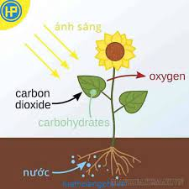
Câu 4: Phản ứng quang hợp là phản ứng thu năng lượng dưới dạng ánh sáng:
6nCO₂(g) + 6nH₂O(l) → (C₆H₁₂O₆)_{n}(s) + 6nO₂(g)
Hãy tính xem cần phải cung cấp bao nhiêu năng lượng dưới dạng ánh sáng cho phản ứng quang hợp để tạo thành 1 mol glucose C₆H₁₂O₆(s), biết enthalpy tạo thành chuẩn của chất này là -1271,1 kJ.mol⁻¹. Biến thiến enthalpy tạo thành chuẩn của các chất khác tra ở phụ lục 3, trang 119.

Slide 29
Câu 4: Phản ứng quang hợp là phản ứng thu năng lượng dưới dạng ánh sáng:
6nCO₂(g) + 6nH₂O(l) → (C₆H₁₂O₆)_{n}(s) + 6nO₂(g)
Hãy tính xem cần phải cung cấp bao nhiêu năng lượng dưới dạng ánh sáng cho phản ứng quang hợp để tạo thành 1 mol glucose C₆H₁₂O₆(s), biết enthalpy tạo thành chuẩn của chất này là -1271,1 kJ.mol⁻¹.
6nCO₂(g) + 6nH₂O(l) → (C₆H₁₂O₆)_{n}(s) + 6nO₂(g)
∆_{f}H⁰₂₉₈ = ∆_{f}H⁰₂₉₈(C₆H₁₂O₆) + 6.∆_{f}H⁰₂₉₈ (O₂) – 6.∆_{f}H⁰₂₉₈ (CO₂) – 6.∆_{f}H⁰₂₉₈ (H₂O)
= (-1271,1)+ 6.0 – 6. (-393,5) – 6.(-285,8) = 2804,7 kJ.mol⁻¹
=> Phải cung cấp 2804,7 kJ dưới dạng ánh sáng cho phản ứng quang hợp để tạo thành 1 mol glucose C₆H₁₂O₆(s)

Slide 30
XIN CHÀO VÀ HẸN GẶP LẠI

